Slide 1
KEPWARE 매뉴얼

Slide 2
최신화 시각 기록용….
이름 | 시각 | 내용 | 비고
이상기 | 2025-10-02 | 최초작성

Slide 3
그냥 다음 버튼만 누르면 됨…
패스워드는 그냥 넘겨도 되니까요…

Slide 4
post gres 세팅
Post DB 설치 → postgres 계정 PW 세팅 → DDL쿼리 문 실행
Sequence DDL먼저 → Table 생성
Public 스키마 사용할 거…
DDL쿼리는 \000. Kepware\004. DB 세팅 준비\001. STEAM SQL/001. PW SQL 경로에서 확인

Slide 5
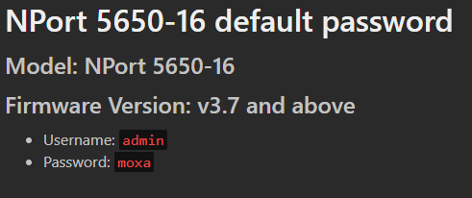
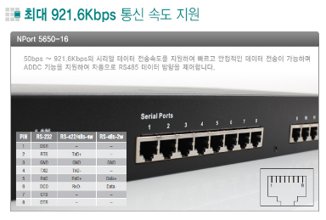
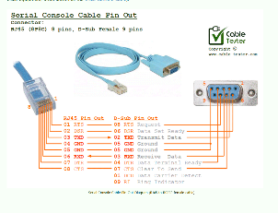
추후 작성 필요 UI 없음
장비 찾기
포트 스캐너(angry scan) 사용하여 80번 포트 스캔 moxa 장비 맥 번호 확인 후 스캔 된 장비 중 일치하는 장비가 moxa 장비이다…
즉, 목사 장비 맥 확인 → 80번 포트 스캔(사내망) → cmd창 → arp –a 명령어 입력 → 일치하는 맥 확인 → 브라우저를 통한 접속
장비 확인
접속 후 암호 입력 admin/moxa → 만약 목적이 통신 확인이라면 monitoring 페이지에서 RX/TX 확인
→ 인터페이스를 (RS232/RS485) 확인 하려면 interface? 페이지 확인
장비 세팅 : interface? 페이지에서 세팅 후 저장하면 다시 로그인 해야 됨 저장 반영된거…
→ 그리고 그에 맞는 결선 필요
하는 이유가… 전용선에서 RS485 통신을 하는줄 알았는데 RS232 통신을 해서 장비와 통신이 안 된 경우가 있었습니다.

Slide 6
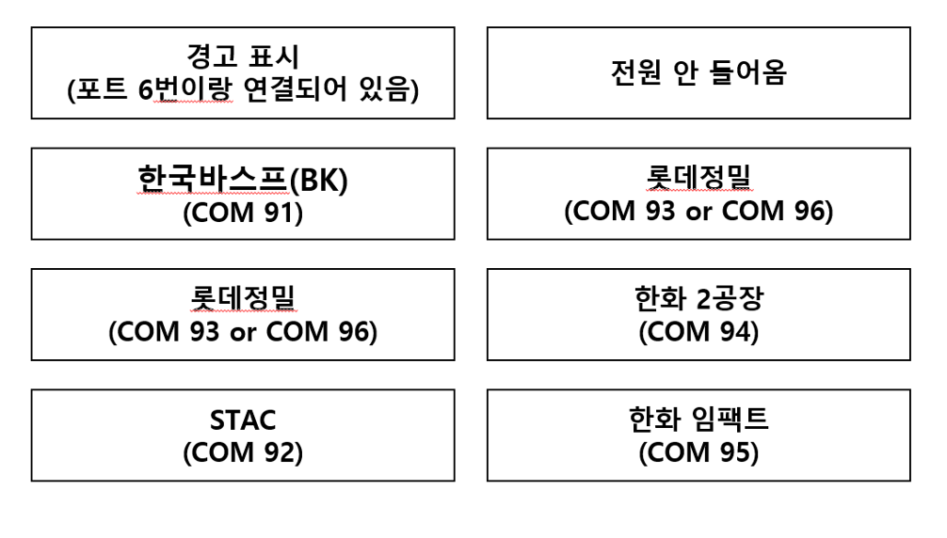
참고 사진
전용선 부분에 DSU 장비 위치가 뭐랑 연결되어 있는지 아래의 사진을 보고 유추 가능… 어짜피 장비 위에 라벨 스티커가 부착되어 있으니 참고 바람

Slide 7
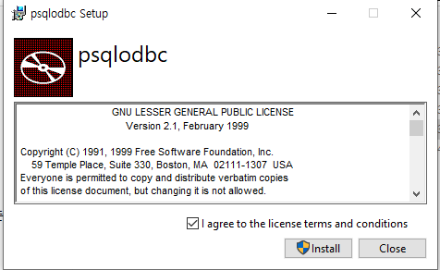
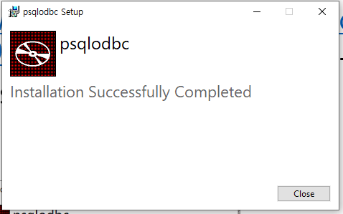
Post gres odbc 드라이버 설치
https://www.postgresql.org/ftp/odbc/releases/REL-17_00_0006/ 링크 에서 다운로드 받으면 된다.
psqlodbc-setup.exe 파일 실행
다음 버튼 눌려서 설치를 완료 한다.

Slide 8
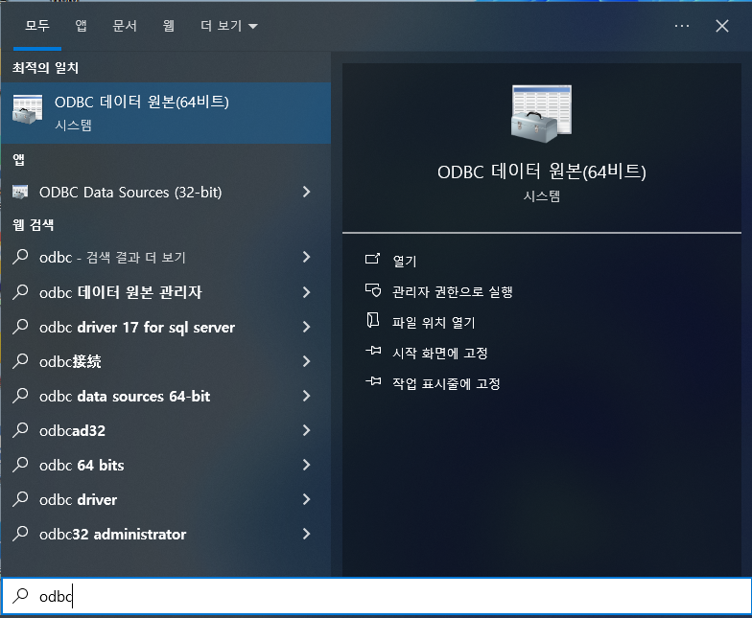
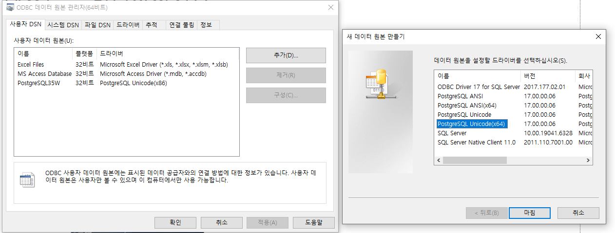
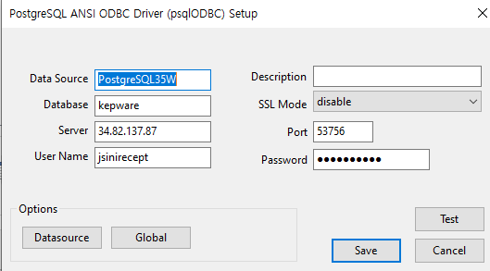
Post gres odbc 드라이버 세팅
윈도우 키 >> ODBC >> 관리자 권한 실행 >> 추가
>> postgreSQL 선택 (32/64 bit) >> DB 정보 입력 >> SAVE
- 해당 세팅 완료 시 Kepware에서 DSN 선택 가능
- USER/PW 는 선택 가능 아마도... 해보지는 않음…

Slide 10
<프로토콜 문서의 메모리 매핑 주소와 일치하지 않는 문제>
이상하게... 프로토콜 문서에 메모리 매핑 주소와 안 맞는 장비가 있습니다.
전용선 부분인데…
프로토콜 문서가 잘 못 된건지 아니면
장비와 kepware 서버 사이에 어떤 장치가 있어서 해당 장치가 메모리 주소를
변경해주는지 알 수가 없습니다.
해당 문제는 기존 VB 코드를 가져와서 분석해서 똑같이
코드를 나누는 형식으로 해결했습니다….

